Slide 1
Tabeller (og udvalgte bokse) fra Danmarks Økonomi siden 1980
– en oversigt 2024

Slide 2
Tabeloversigt
Kapitel 2 Befolkningen
Boks 2.1. Indvandrere og efterkommere - Vestlige/ikke vestlige lande
Boks A.2.1. Et taleksempel for velstandsudviklingen
Kapitel 3 Produktion, beskæftigelse og produktivitet
Boks 3.1. BNP, BVT og BFI – tre mål for produktionen
(værditilvæksten)
Boks 3.2. Årets priser, faste priser og implicitte priser
Tabel 3.1. Produktionen (BVT) fordelt på erhverv og sektorer
Tabel 3.2. Beskæftigelsen (ekskl. orlov) fordelt på erhverv og sektorer
Tabel 3.3. Vækstraterne for produktionen (BVT), beskæftigelse (ekskl. orlov) og produktivitet, fordelt på erhverv og
sektorer
Boks A.3.1. Outputgab og ledighedsgab mv.
Boks A.3.2, Tabel a. Ægte Opsparing
Boks A.3.3, Tabel a. Stigningen i arbejdsproduktiviteten (pr. time)
siden 1979 i den markedsmæssige del af økonomien
Kapitel 4 Arbejdsstyrke og ledighed.
Tabel 4.1. og Boks A.4.2 Tabel a Personer over 18 år på overførsler (ekskl. folkepension og SU mm)
Kapitel 5 Løn priser og indkomster
Boks 5.1. Definition af begrebet real disponibel løn (indkomst)
Tabel 5.1. De private disponible bruttoindkomster
Kapitel 6 Den indenlandske efterspørgsel
Tabel 6.1. Forsyningsbalancen, årets priser
Tabel 6.2. Privat forbrug (inkl. NPISH) fordelt efter hovedformål
Tabel 6.3. Forsyningsbalancen, gennemsnitlig årlig realvækst
Tabel 6.4. De samlede bruttoinvesteringer
Kapitel 7 Udenrigshandel, betalingsbalance og udlandsgæld
Tabel 7.1. Vareeksporten og -importens fordeling på
varegrupper
Tabel 7.2. Vareeksporten og -importens fordeling på lande
Tabel 7.3. Betalingsbalancen
Boks A.7.1. Betalingsbalance = opsparing - investering
Kapitel 8 De offentlige finanser
Tabel 8.1. Realøkonomisk fordeling af udgifterne i
offentlig forvaltning og service
Tabel 8.2. Fordeling af skatter og afgifter
Boks 8.1. Tabel a. Finanseffekt mv.
Boks 8.2 Finanspolitisk holdbarhed
Kapitel 9 Rente og valutakurs
Boks 9.1 Nationalbankens pengepolitiske instrumenter
Boks 9.2. EU’s medlemslande, eurolandene og ERM2-landene
Boks 9.3. De 5 konvergenskriterier
Tabel 9.1. Udviklingen i forskellige valutakurser
Kapitel 10 Lidt om den internationale udvikling
Tabel 10.1. Årlig real vækst i BNP

Slide 3
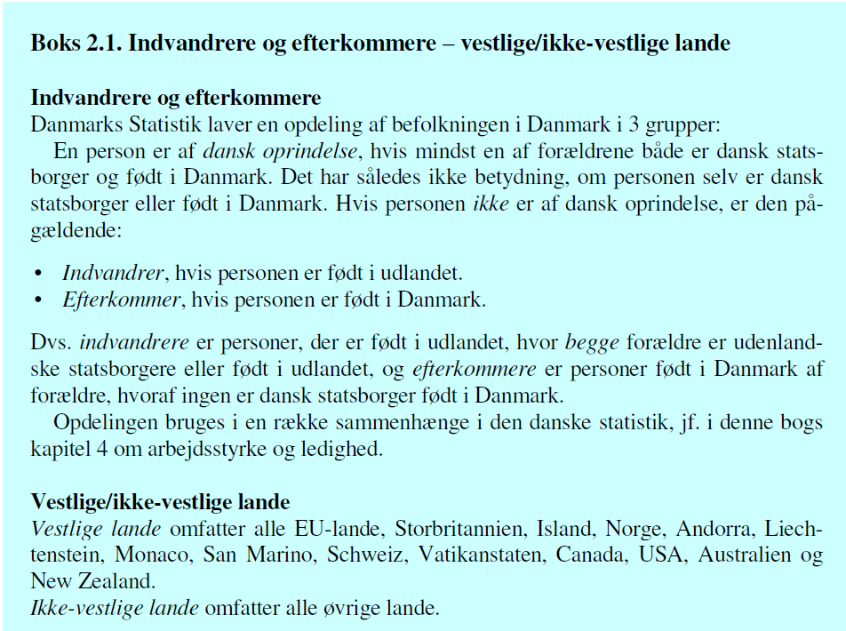
Boks 2.1 indvandrere og efterkommere

Slide 4
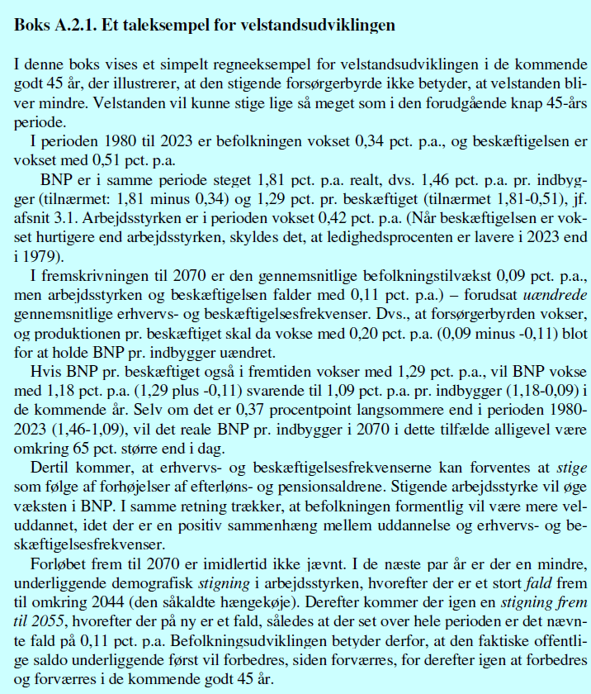
Boks A.2.1 Et taleksempel for velstandsudviklingen

Slide 5
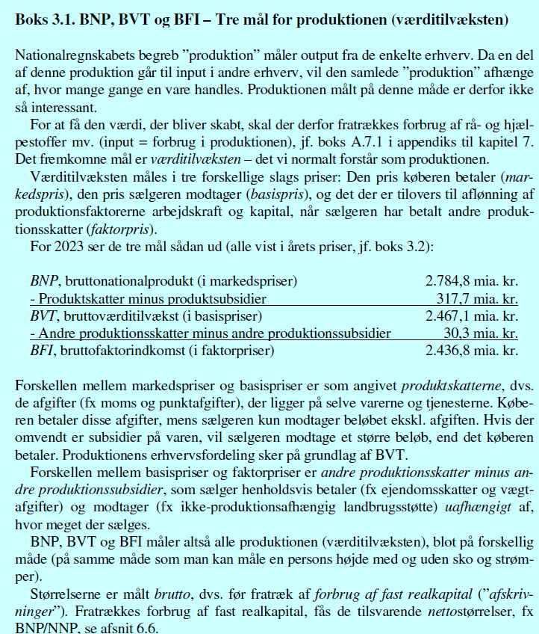
Boks 3.1. BNP, BVT og BFI – Tre mål for produktionen (værditilvæksten)

Slide 6
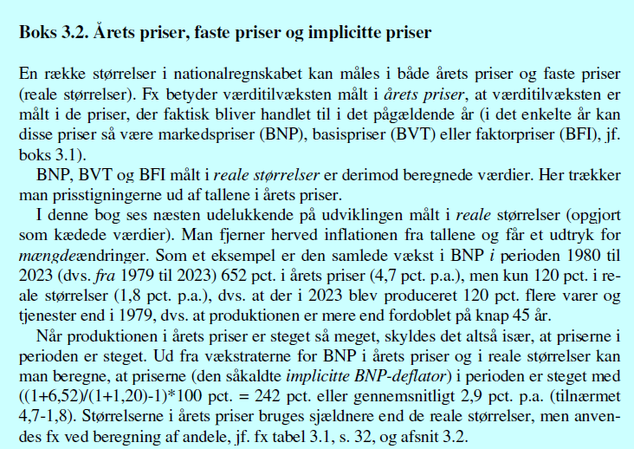
Boksl 3.2 Årets priser, faste priser og implicitte priser

Slide 7
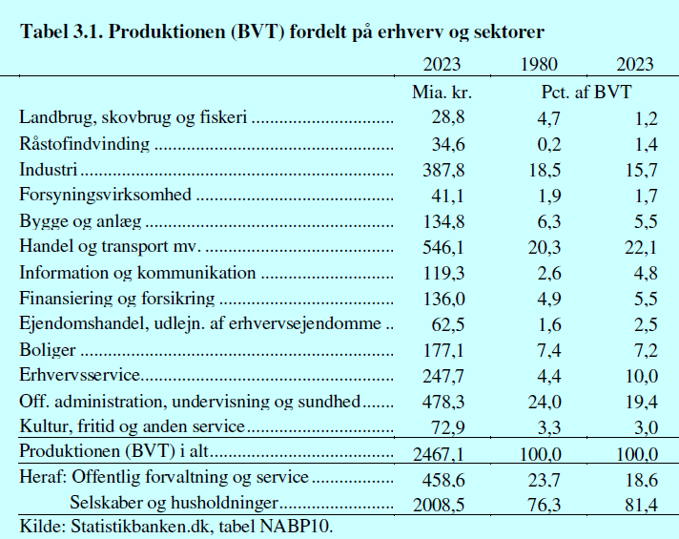
Tabel 3.1. Produktionen (BVT) fordelt på erhverv og sektorer

Slide 8
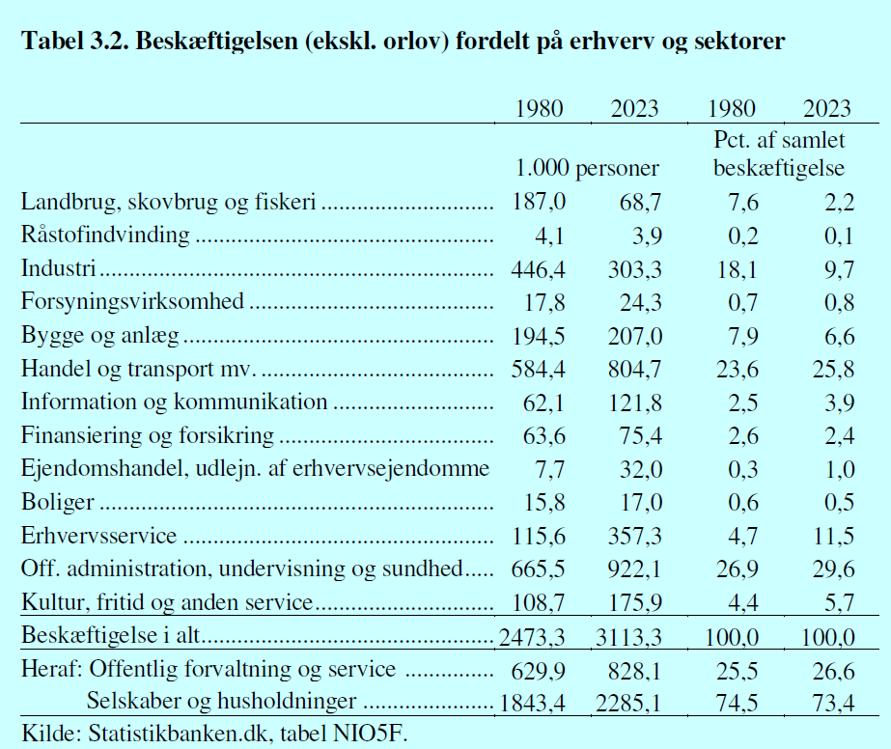
Tabel 3.2. Beskæftigelsen (ekskl. orlov) fordelt på erhverv og sektorer

Slide 9
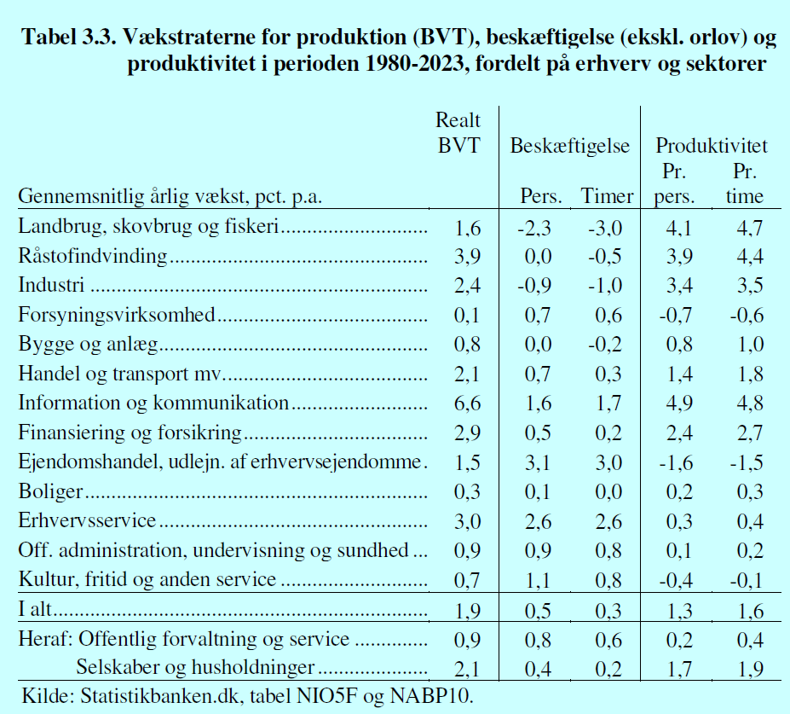
Tabel 3.3. Vækstraterne for produktionen (BVT), beskæftigelse (ekskl. orlov) og produktivitet, fordelt på erhverv og sektorer

Slide 10
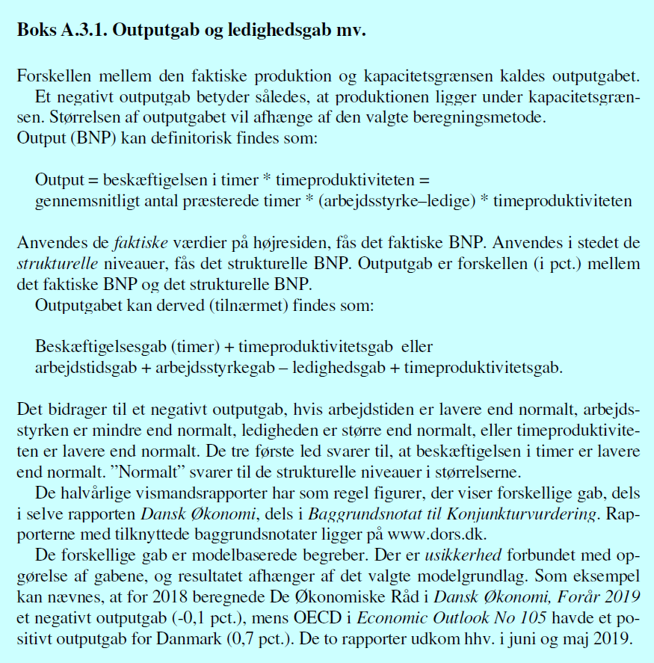
Boks A.3.1 Outputgab og ledighedsgab mv

Slide 11
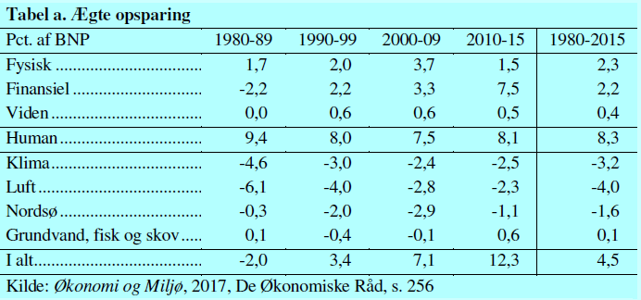
Boks A.3.2. Tabel a. Ægte opsparing
Boks A.3.2.

Slide 12
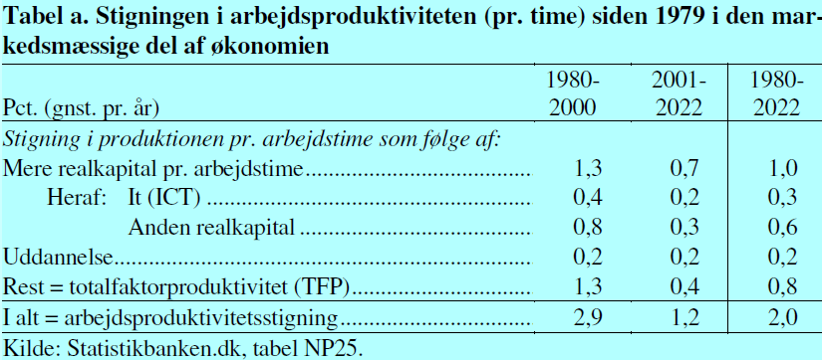
Boks A.3.5, tabel a. Stigningen i arbejdsproduktiviteten (pr. time) siden 1979 i den markedsmæssige del af økonomien
Boks A.3.3.

Slide 13
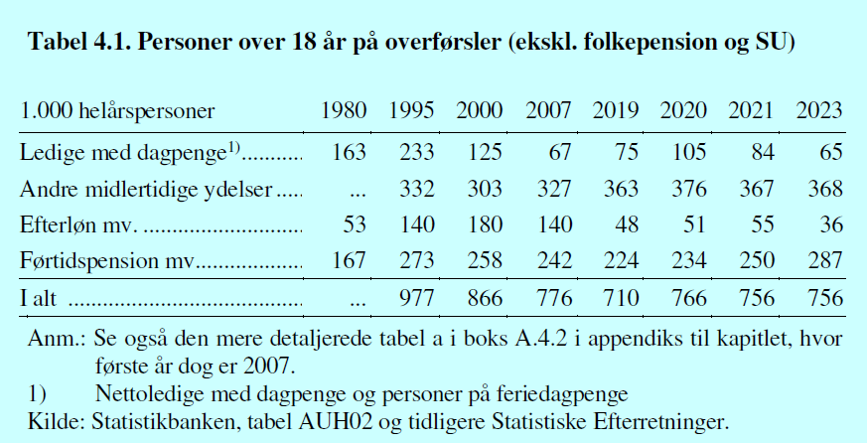
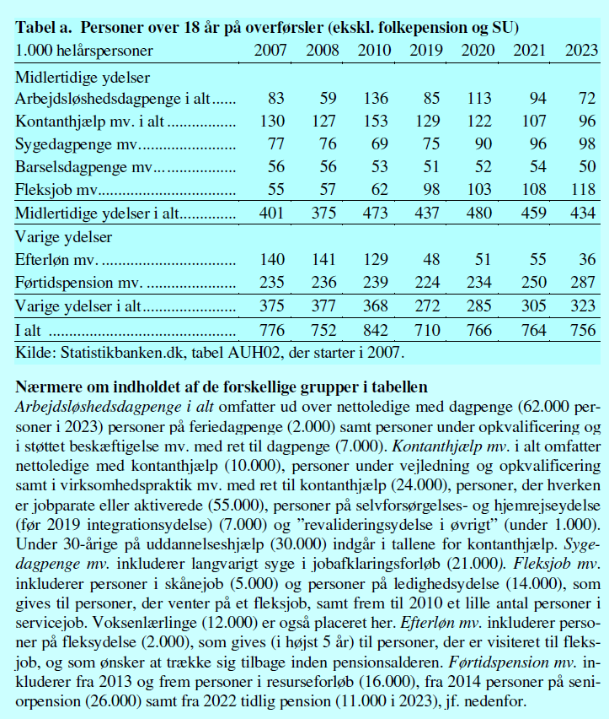
Tabel 4.1. Personer over 18 år på overførsler (ekskl. Folkepension mv.)
T.o.: Boks A.4.2. er længere i bogen

Slide 14
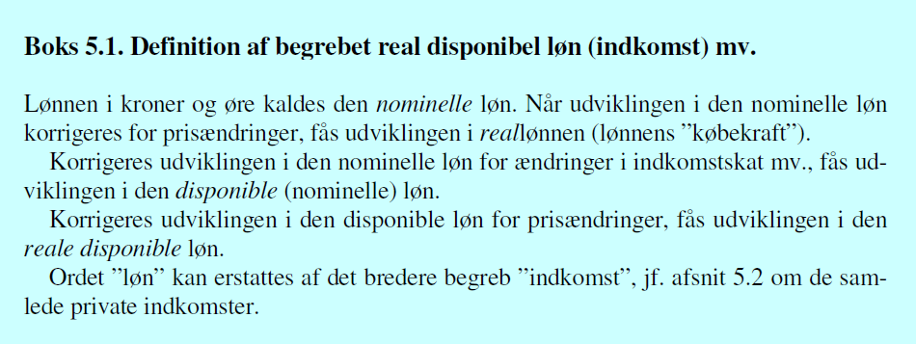
Boks 5.1 Definition af begrebet realdisponibel løn (indkomst)

Slide 15
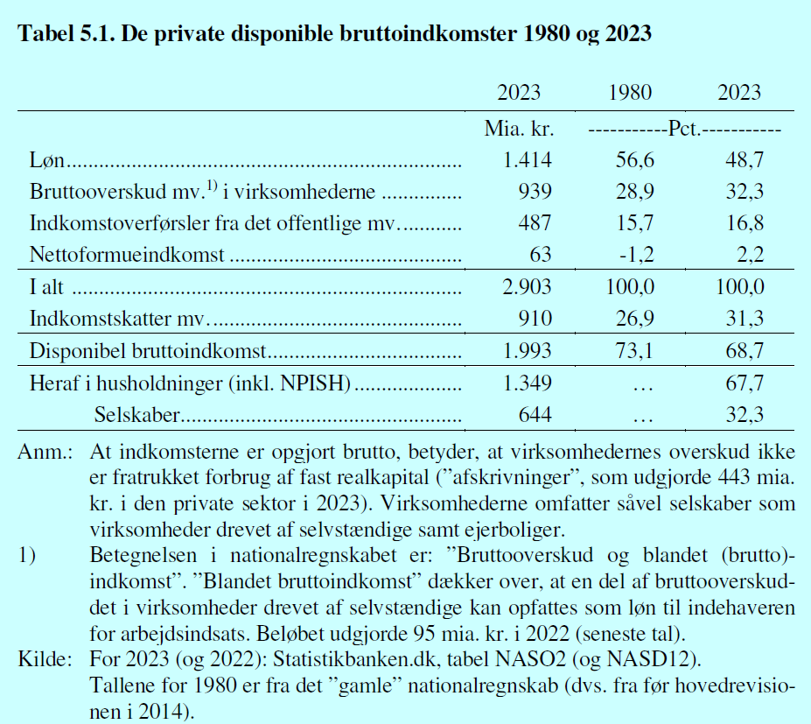
Tabel 5.1. De private disponible bruttoindkomster

Slide 16
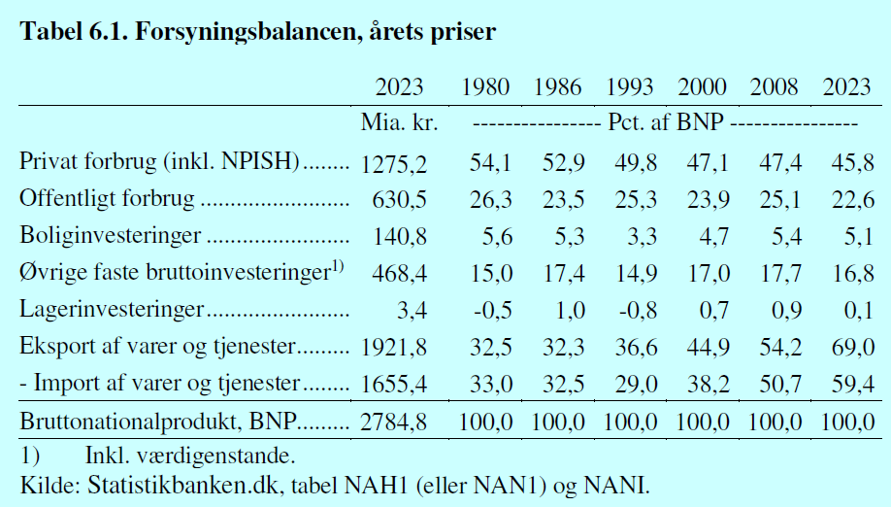
Tabel 6.1. Forsyningsbalancen, årets priser

Slide 17
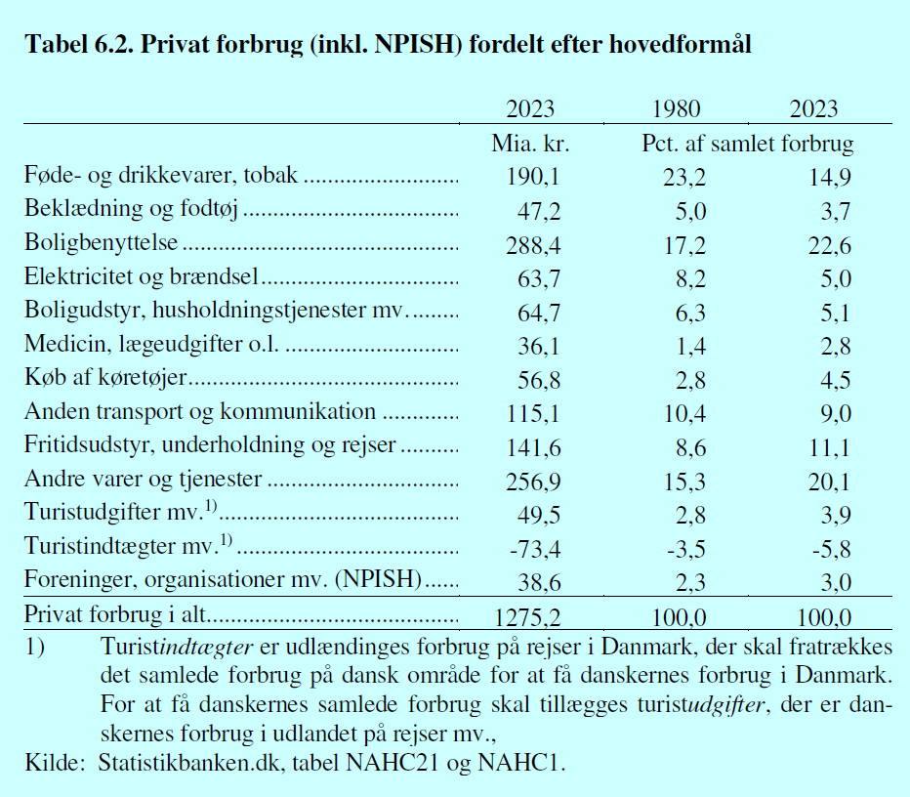
Tabel 6.2. Privat forbrug (inkl. NIPSH) fordelt efter hovedformål

Slide 18
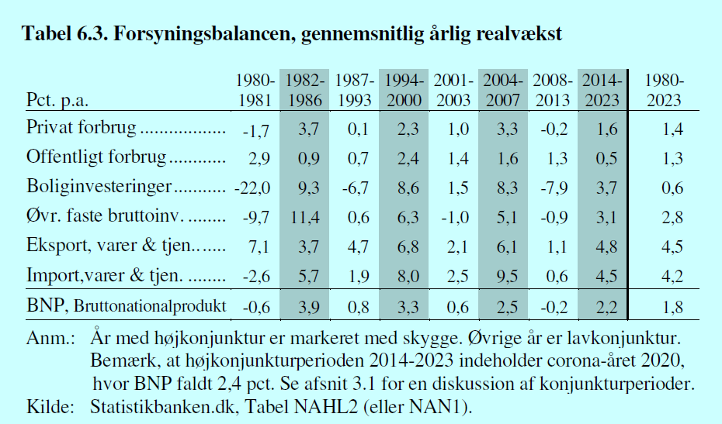
Tabel 6.3. Forsyningsbalancen, gennemsnitlig årlig realvækst

Slide 19
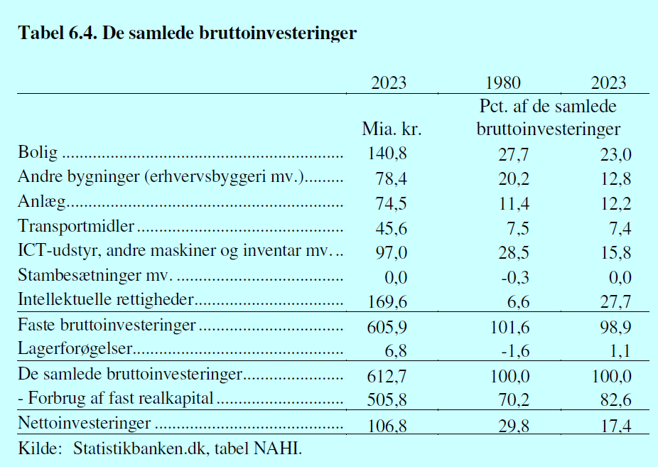
Figur 6.4 De samlede bruttoinesteringer

Slide 20
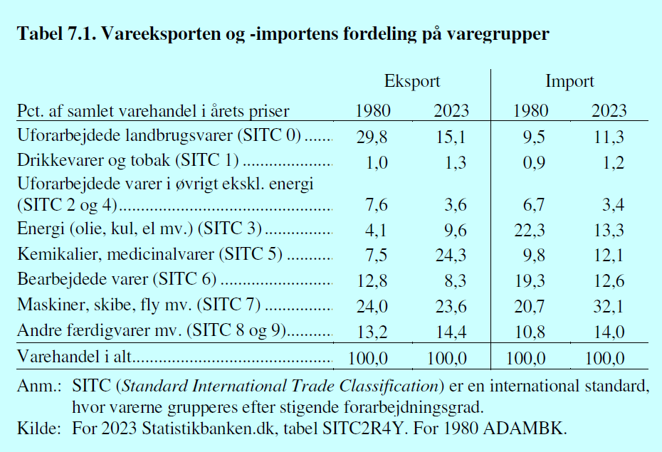
Figur 7.1 Vareeksporten og –importens fordeling på varegrupper

Slide 21
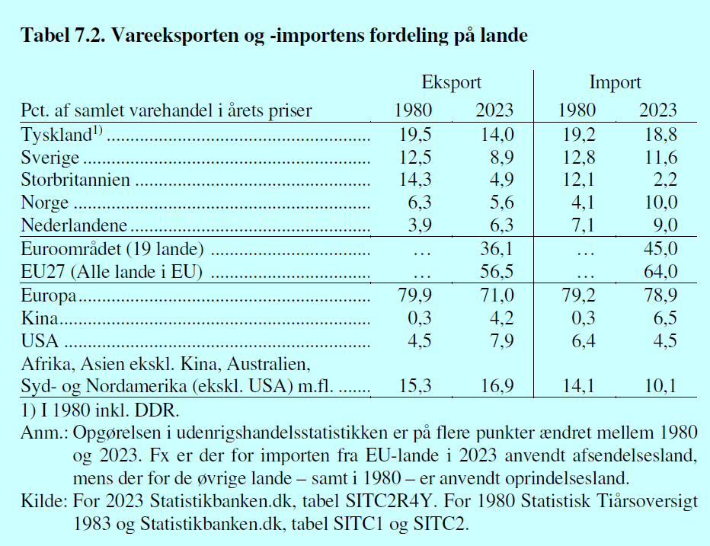
Figur 7.2 Vareeksporten og –importens fordeling på lande

Slide 22
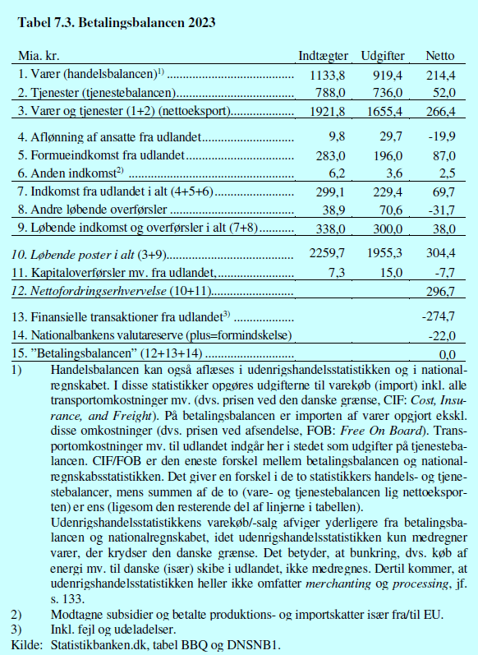
Tabel 7.3. Betalingsbalancen

Slide 23
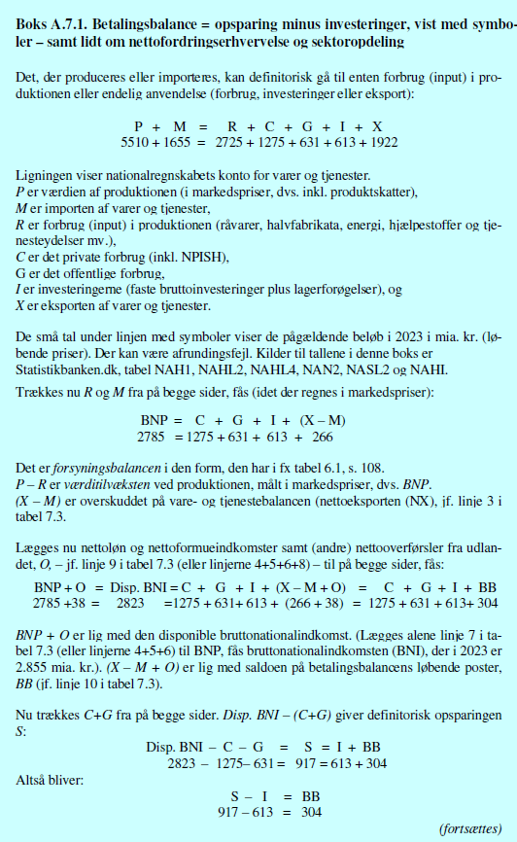
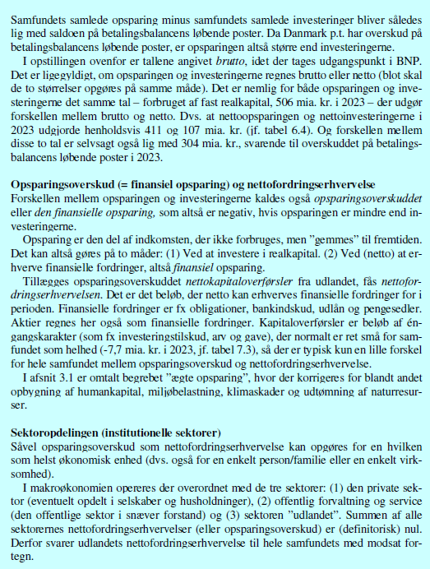
Boks A.7.1. Betalingsbalance = opsparing – investeringer vist med symboler – samt lidt om nettofordringserhvervelse og sektoropdeling

Slide 24
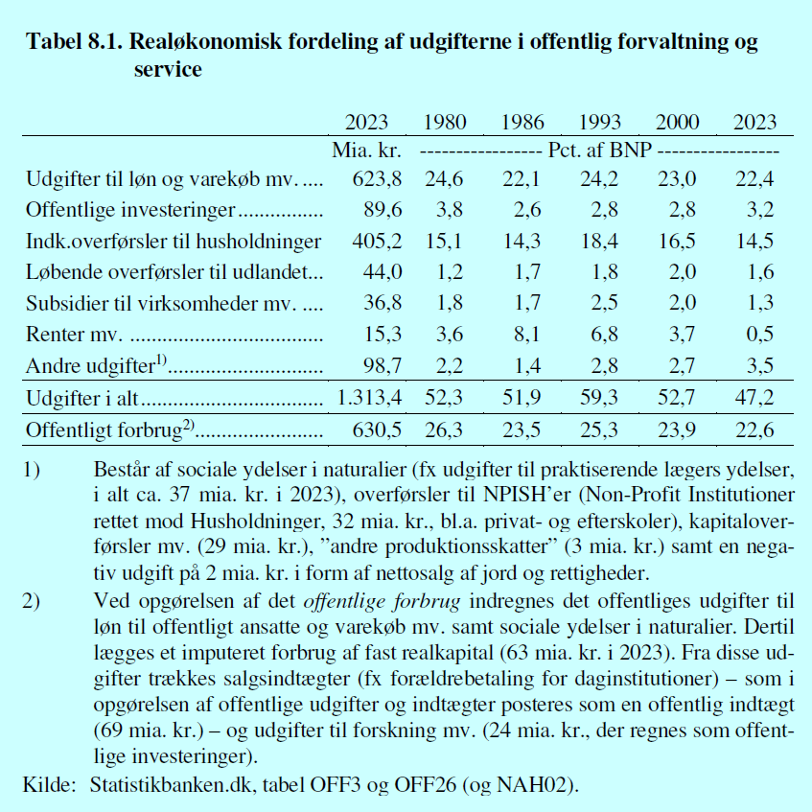
Tabel 8.1. Realøkonomisk fordeling af udgifterne i offentlig forvaltning og service

Slide 25
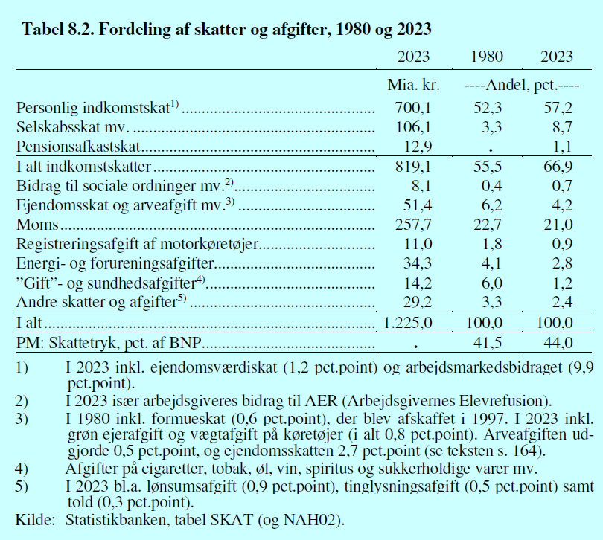
Tabel 8.2. Fordeling af skatter og afgifter

Slide 26
Boks 8.1 Tabel a Finanseffekt
Boks 8.1.

Slide 27
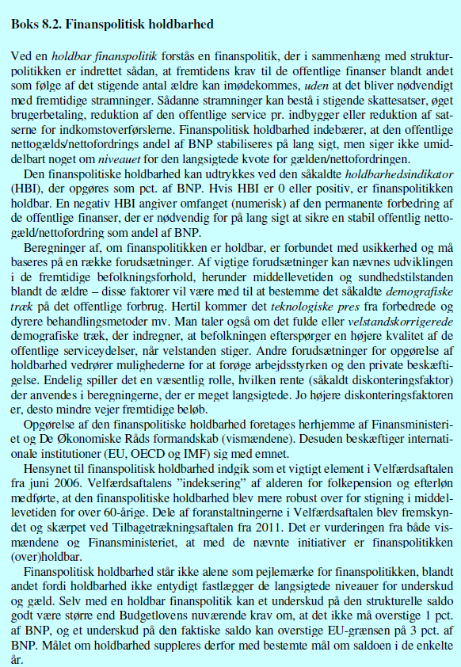
Boks 8.2 Finanspolitisk holdbarhed

Slide 28
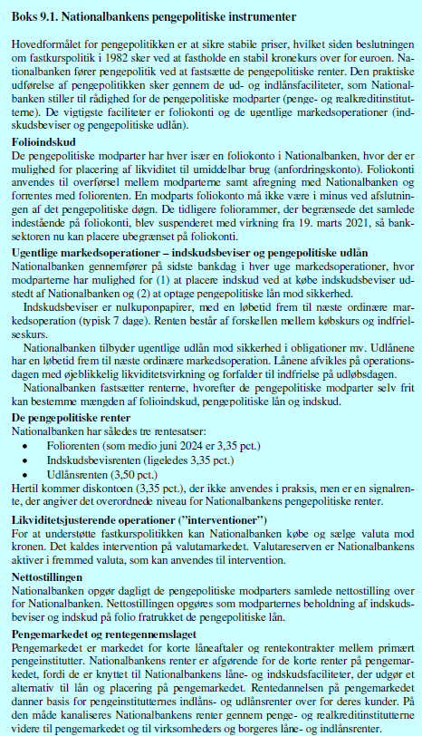

Slide 29
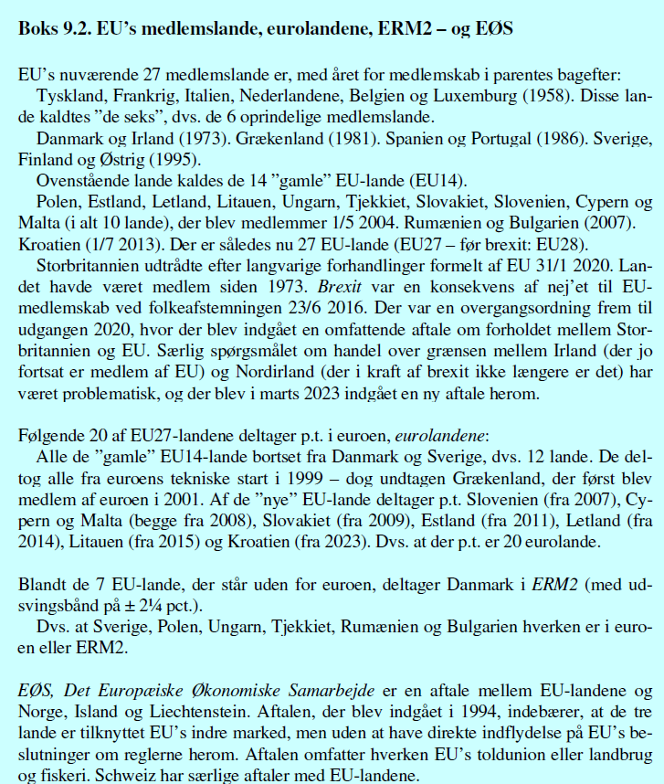
Boks 9.1. EU’s medlemslande, eurolandene og ERM2

Slide 30
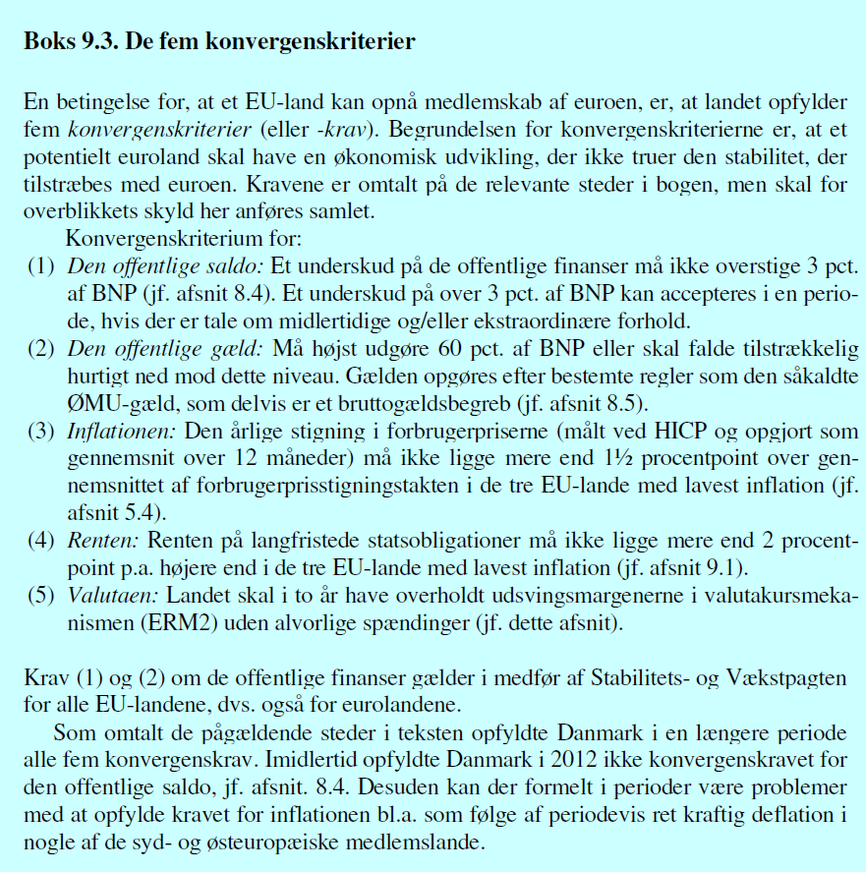
Boks 9.2. De fem konvergenskriterier
Boks 9.2. EU’s medlemslande, eurolandene og ERM2-landene

Slide 31
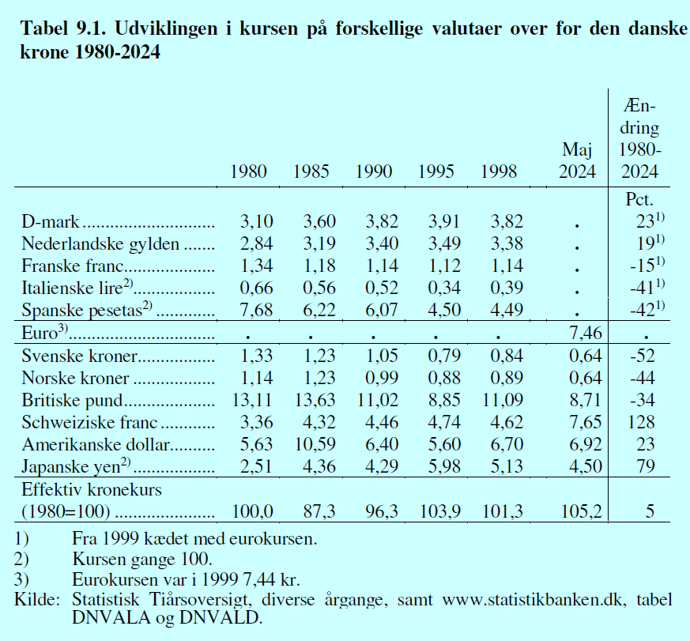
Tabel 9.1. Udviklingen i forskellige valutakurser

Slide 32
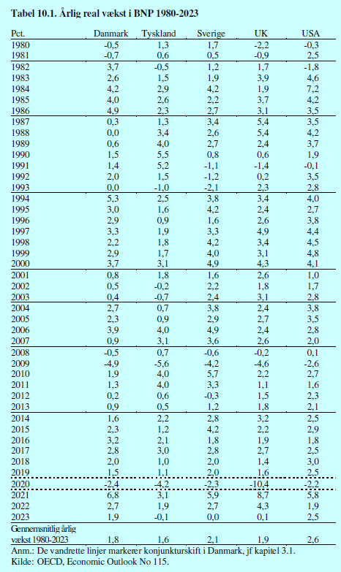
Tabel 10.1 Årlig vækst i BNP

